Slide 1
Cassaforte 2.0
Piscitelli Federico
Perego Daniele
Leggio Giuseppe
Rosselli Mattia

Slide 2
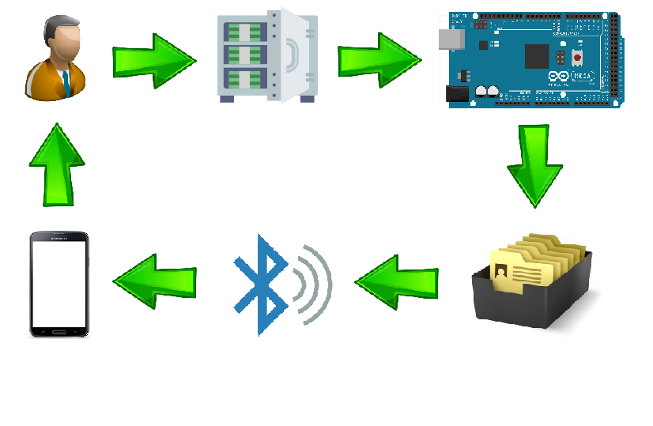
Il progetto
La Cassaforte 2.0 migliora le funzionalità di una cassaforte standard permettendo di registrare gli accessi e di poterli consultare tramite applicazione.
Questo è reso possibile grazie ad un Arduino Mega che gestisce le diverse funzioni come ad esempio l' accesso, la registrazione degli utenti e la comunicazione con l' applicazione tramite bluetooth.
Notes:
Questo è possibile perché all' interno della cassaforte

Slide 3
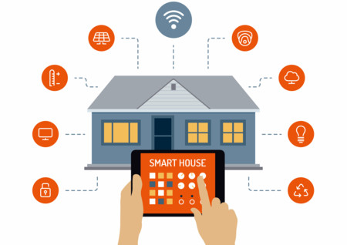
La scalabilità del progetto
Una caratteristica che ci ha spinti a realizzare questo prototipo di cassaforte è la possibilità di estendere questo meccanismo di sicurezza in diversi ambiti, basti pensare alla domotica.
Notes:
*spiegazione del perché è possibile estendere alla domotica*

Slide 4
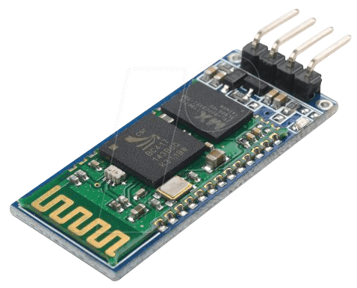
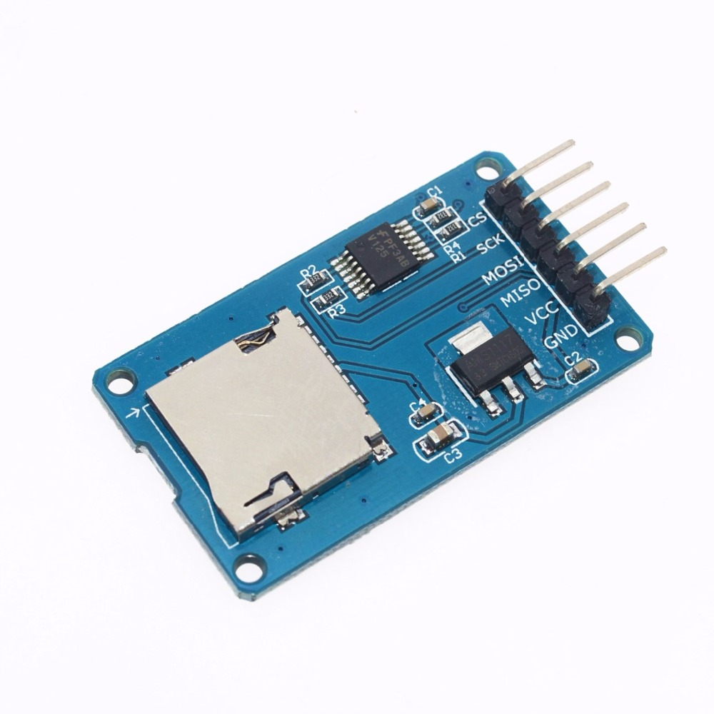
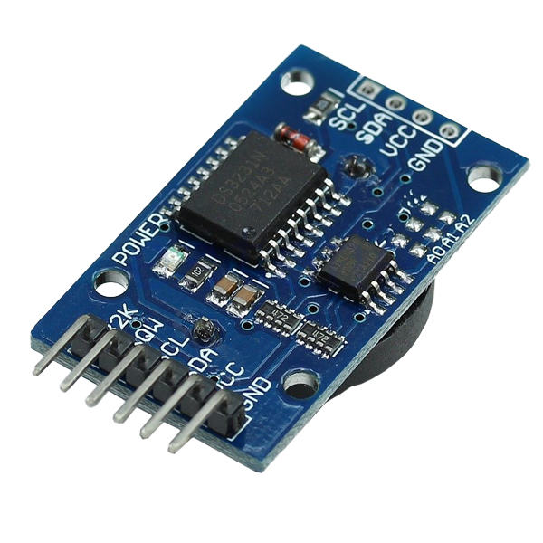
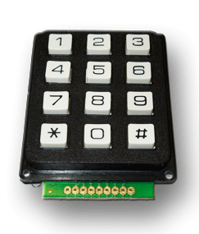
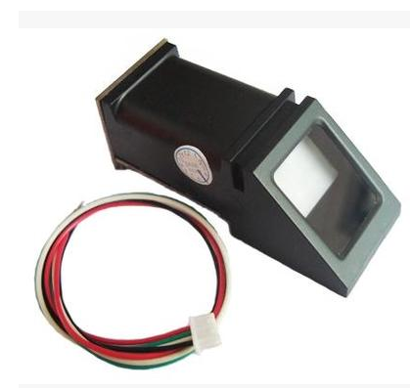
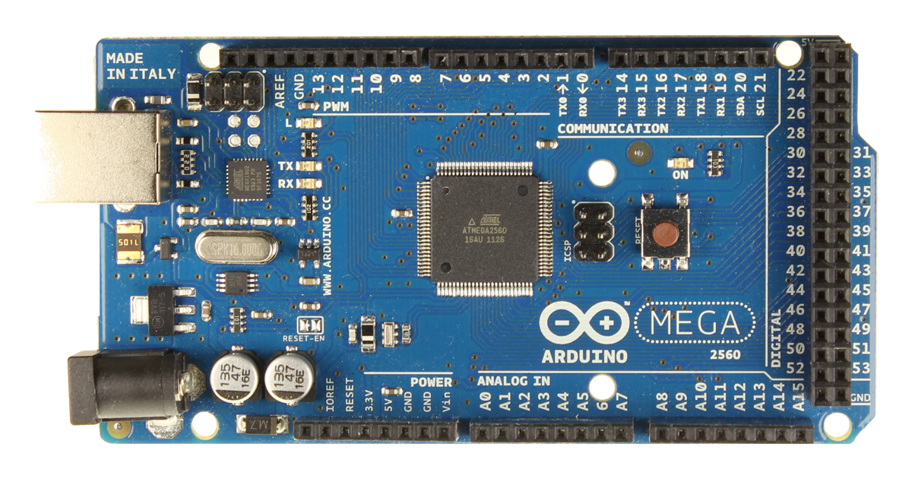
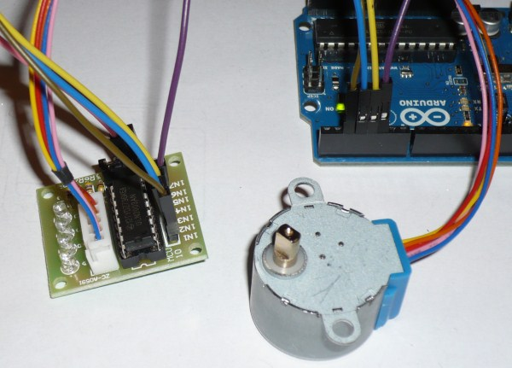
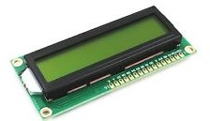
Tecnologie utilizzate a livello hardware
Arduino Mega
Motorino Step to Step
Sensore Bluetooth HC-06
Modulo RTC (Orologio)
Modulo espansione memoria
Tastierino numerico
Sensore d'impronte digitali
Schermo LCD
Notes:
*aggiunta immagine componenti interni*

Slide 5


Ambienti di sviluppo utilizzati
Android Studio
Arduino IDE

Slide 6

Linguaggi di programmazione utilizzati
Java per Android
Arduino

Slide 7
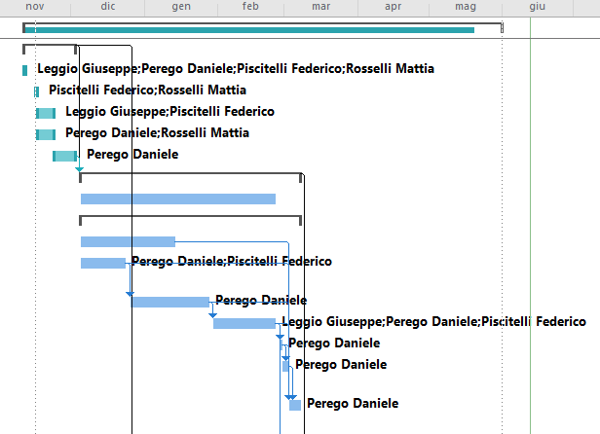
Fasi e tempi
Per organizzare al meglio i tempi e la suddivisione dei compiti abbiamo utilizzato Microsoft Project.

Slide 8

Fasi e tempi
Durante il primo periodo abbiamo fatto una ricerca dei componenti e delle classi da utilizzare
Durante il secondo periodo abbiamo sviluppato l' applicazione e iniziato a testare i componenti hardware
Durante l' ultima fase abbiamo testato l' applicazione e abbiamo sincronizzato l' invio e la ricezione dei messaggi

Slide 9
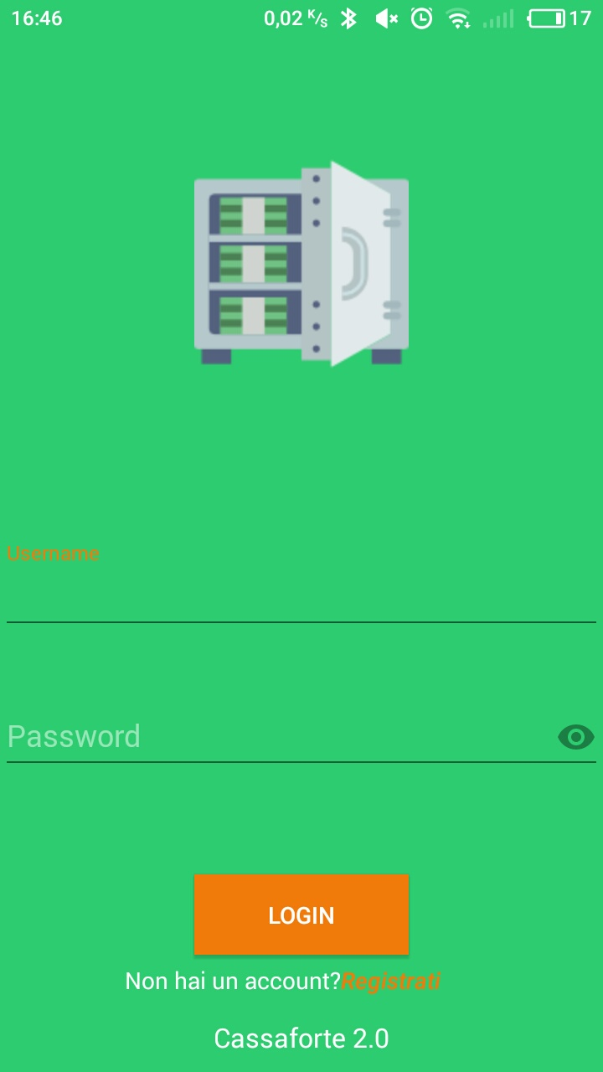
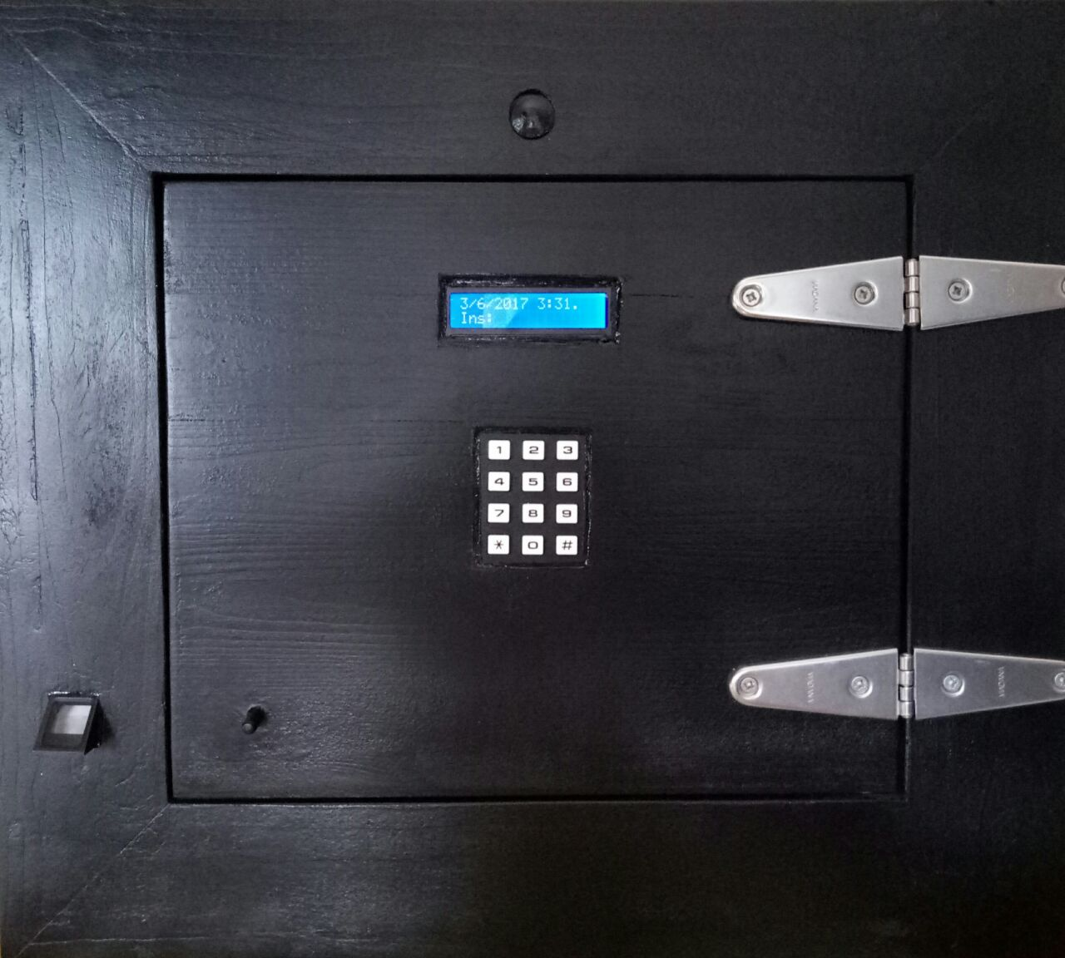
Come funziona?
La cassaforte ha principalmente due possibilità di utilizzo:
Utilizzo fisico
Utilizzo tramite applicazione
Notes:
1. Fisicamente -> la cassaforte richiede un pin e un' impronta (Spiegare come è possibile registrare l' impronta DA CASSAFORTE )
2.App -> per utilizzare l'app bisogna essere un utente registrato. Ci si può registrare tramite applicazione conoscendo il pin della cassaforte.

Slide 10
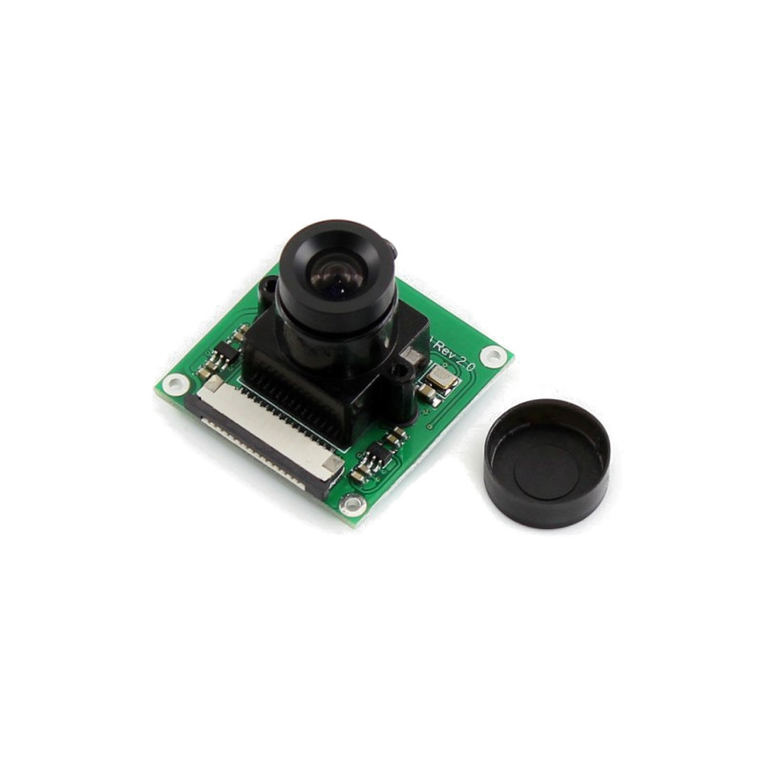
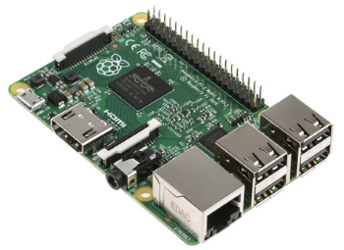

Sviluppi futuri
Delle possibili migliorie al prototipo potrebbero essere:
L' aggiunta di una fotocamera
L' utilizzo di Raspberry al posto di Arduino Mega
L' utilizzo di un modulo WiFi al posto del bluetooth
Notes:
Fotocamera x scattare foto ad ogni accesso, sia errato che corretto
Raspberry x gestire un database al posto dei file di log.
Wifi x gestire la comunicazione più velocemente.

Slide 11
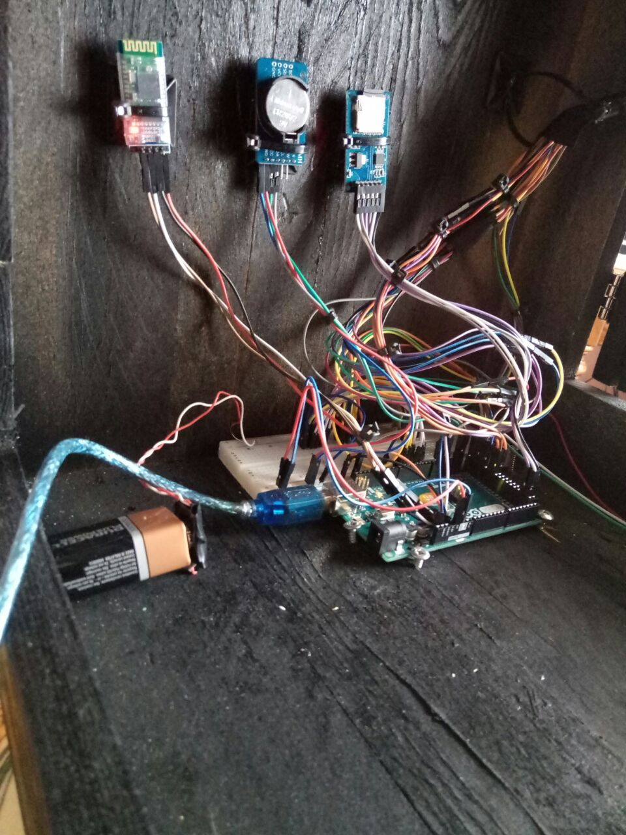
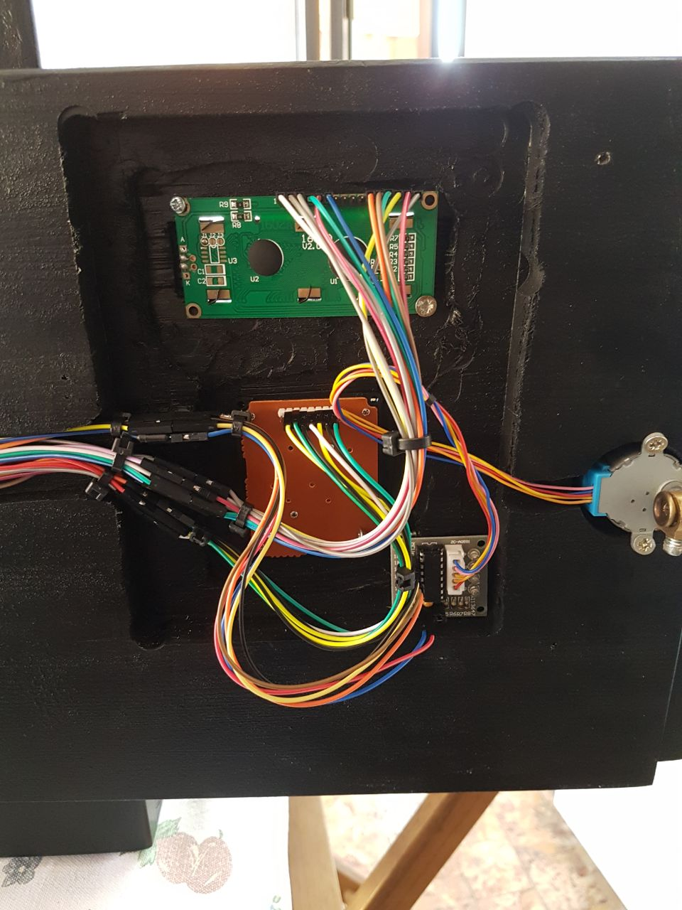
Cosa ho fatto?
Hardware e Software
Mi sono occupato della parte Hardware per quanto riguarda il montaggio e la programmazione
Notes:
Ho iniziato montando singolarmente ogni componente e facendolo funzionare in modo autonomo con un suo singolo programma.
Questo per:
- Schermo LCD
- Sensore Impronte digitali
- Motorino Step-to-Step
- Clock
- Sensore bluetooth gestito assieme a Leggio
- Keypad
Ho successivamente assemblato tutti i componenti assieme.

Slide 12
Cosa ho fatto?
Programmazione
Dopo aver programmato singolarmente ogni componente ho iniziato a unirli assieme creando tante versioni del menù della cassaforte.
Ogni versione contiene un cambiamento significativo del codice o una aggiunta di componente.
Notes:
Questo menù implementava di volta in volta i componenti aggiunti fino ad arrivare alla versione finale che li implementava tutti completamente.

Slide 13

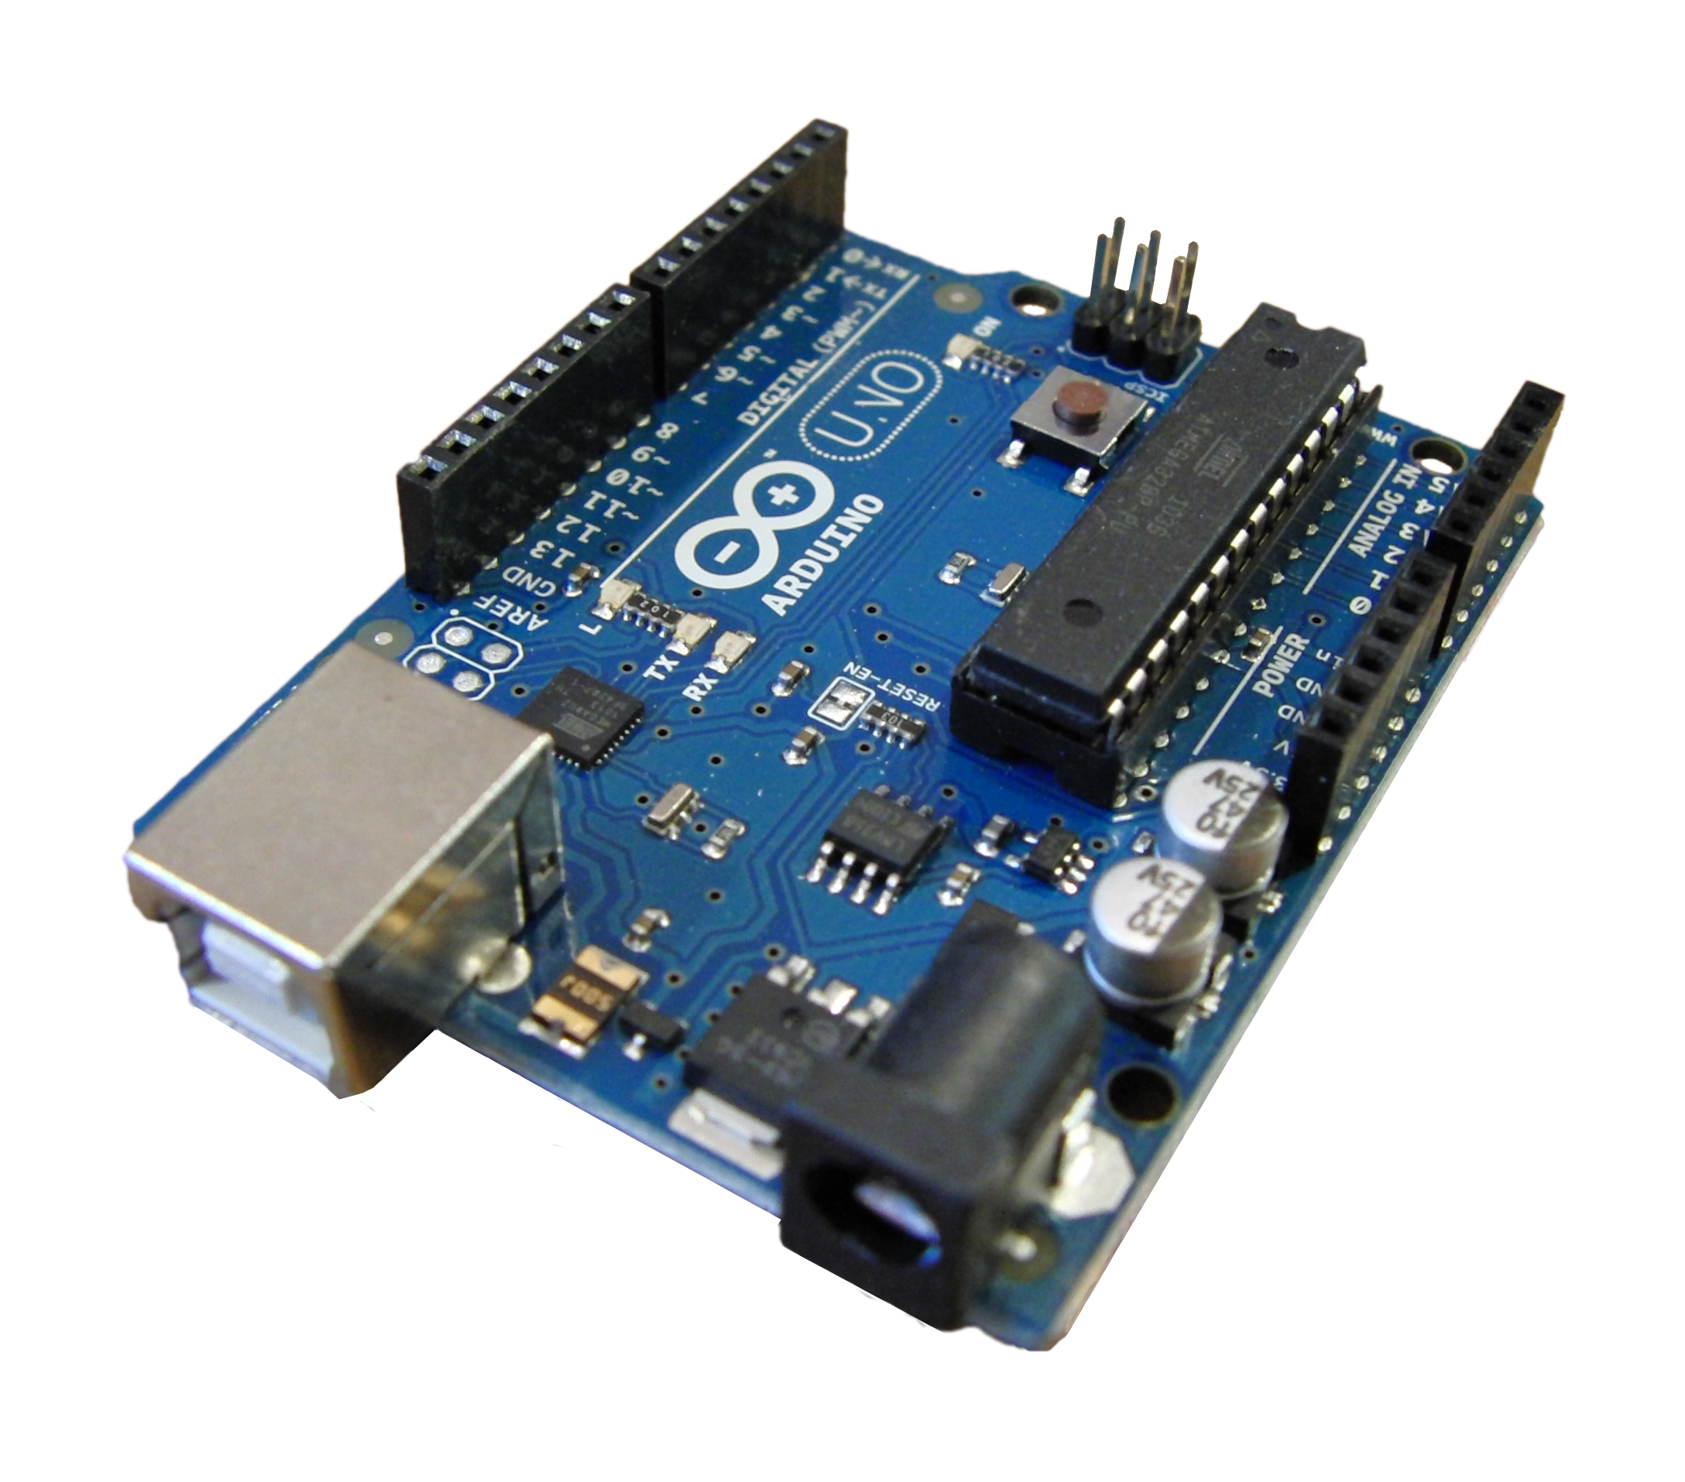
Cosa ho fatto?
Problemi durante l’assemblaggio
I problemi principali riguardano la grande quantità di componenti e di cavi.
L’alimentazione di Arduino non era sufficiente.
Le porte di Arduino Uno non bastano.
Notes:
-Il grande ammasso di cavi non permetteva una «riparazione» semplice quando per errore se ne staccava qualcuno, infatti quando abbiamo assemblato la cassaforte ho separato i vari cavi con fascette e ho fissato i cavi e i vari componenti alla cassaforte in modo che anche capovolgendola possa funzionare.
-L’alimentazione non era sufficiente per permettere un alimentazione completa e costante della cassaforte, con tutti i componenti collegati si notava un fastidioso sfarfallio dello schermo, inoltre quando il motorino ste-to-step entrava in funzione per aprire e chiudere la cassaforte lo schermo si spegneva per l’abbassamento di tensione di 5Volt usati dal motorino per aprirsi e chiudersi.
-Un ulteriore problema he saltato fuori solo in seguito, non sapendo ogni singolo componente quante porte occupasse e utilizzasse credevamo che Arduino Uno fosse sufficiente per gestire tutto, ma dato che ci sono stati problemi con i corrieri per la consegna dei componenti abbiamo constatato solo dopo che effettivamente le porte non bastavano, quindi abbiamo comperato un Arduino mega per l’elevato numero di porte (anche seriali) e ho quindi provveduto a modificare il codice per adattarlo al nuovo Arduino.

Slide 14


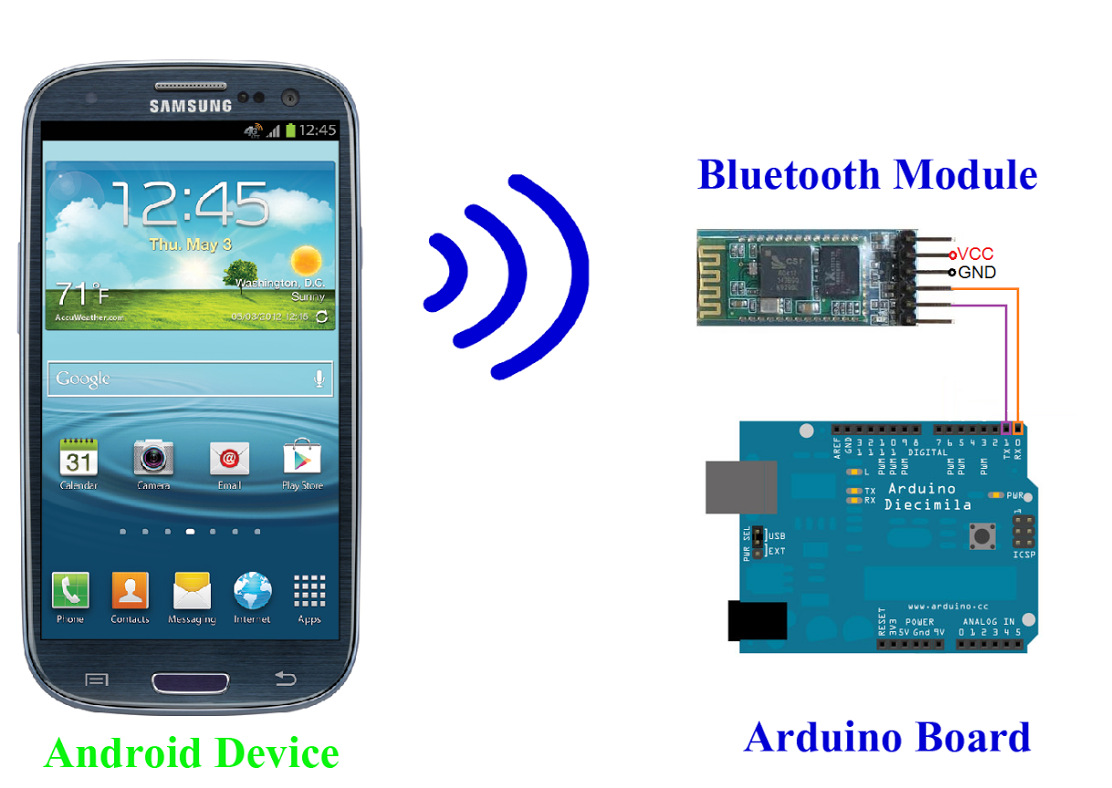
Cosa ho fatto?
Problemi con la programmazione
Il primo problema riguarda l’unione di più parti di codice in un unico progetto
Sensore impronte
Debug su Arduino IDE
Comunicazione con Bluetooth da Arduino ad Android
Notes:
Questo perché i programmi che funzionavano singolarmente molto spesso utilizzavano tutti le stesse porte, e per alcuni di questi non era possibile modificare le porte utilizzate per il fatto che si sarebbe dovuti andare a modificare la libreria .
In altri casi su Arduino Uno le porte seriali di RX e TX(ricezione e trasmissione) erano solo una per tipo, quando i componenti che le utilizzano sono 3, un altro motivo che ci ha portato ad utilizzare Arduino mega.
Un altro problema ha riguardato il sensore di impronte, il sito su cui abbiamo comprato il sensore forniva lo schema di montaggio e le sue librerie per utilizzare il sensore con alcuni esempi, ma queste librerie non funzionavano su Arduino mega, cosa che non accadeva con Arduino Uno. La difficoltà è stata trovare una libreria per sensore di impronte Arduino che funzionasse anche con il mega.
Il debug su Arduino IDE non esiste, l’unico modo per poter visionare quello che accadeva a livello di codice è mettendo delle Serial.println();
Il Bluetooth è una parte fondamentale del progetto per la comunicazione con l’applicazione, le difficoltà maggiori che abbiamo riscontrato riguardano la ricezione e comunicazione con l’applicazione perché facendo partire il programma Arduino con la Seriale aperta per visionare cosa accadeva a livello di codice con le Serial.println() il programma si rallentava e provocava la perdita di dati con l’applicazione.

Slide 15
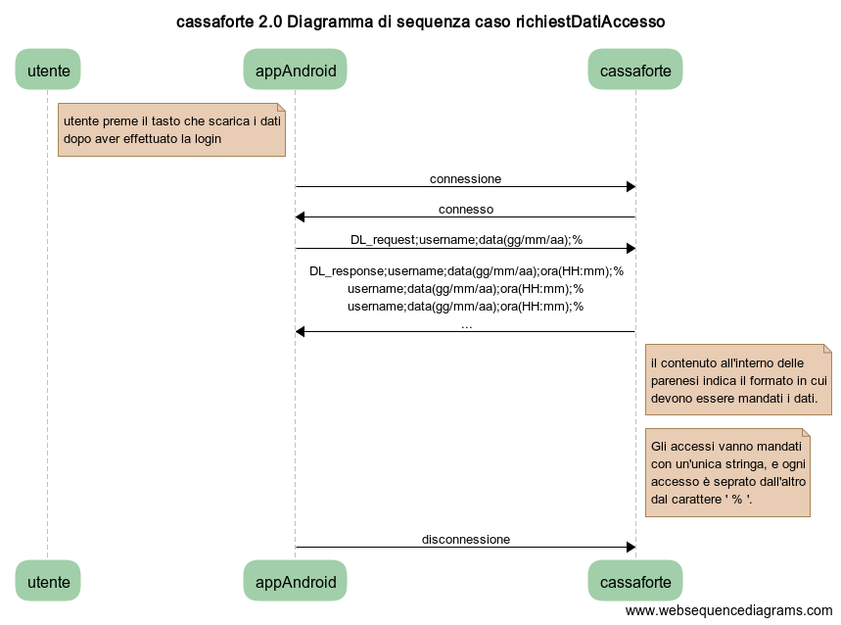
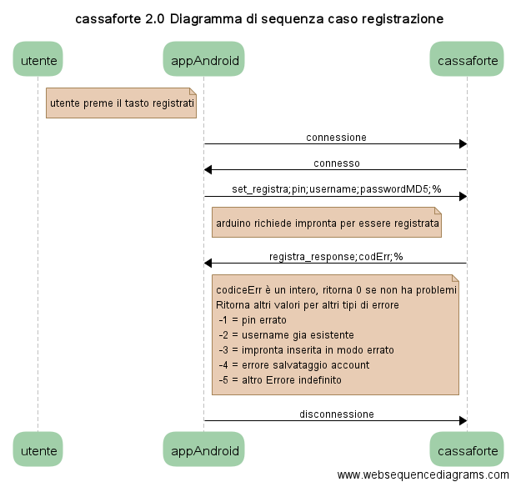
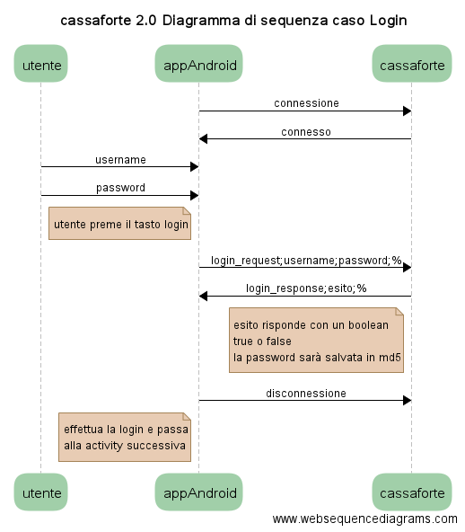
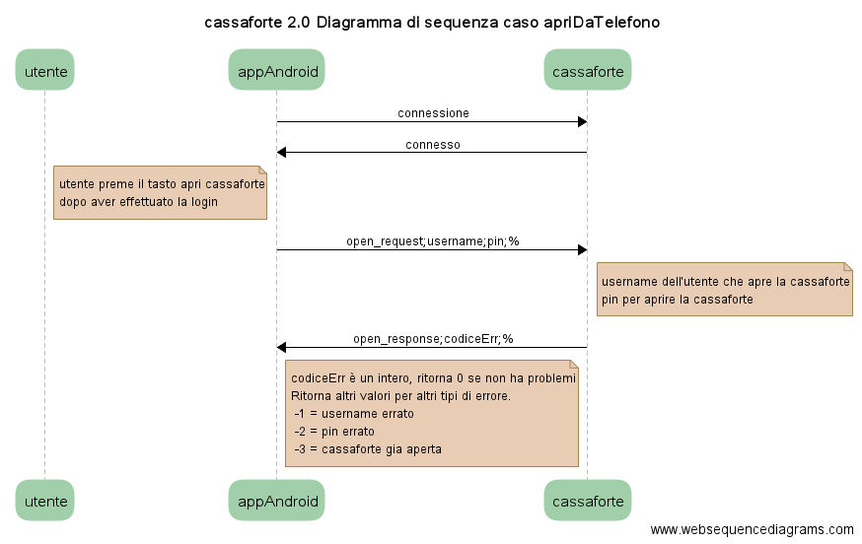
Cosa ho fatto?
Protocolli
Mi sono occupato della creazione dei protocolli per gestire la comunicazione tra Android e Arduino
Notes:
Per non avere problemi con la programmazione e non avere ambiguità sui messaggi da inviare e gestire mi sono occupato della creazione dei protocolli decisi assieme a Leggio.

Slide 16
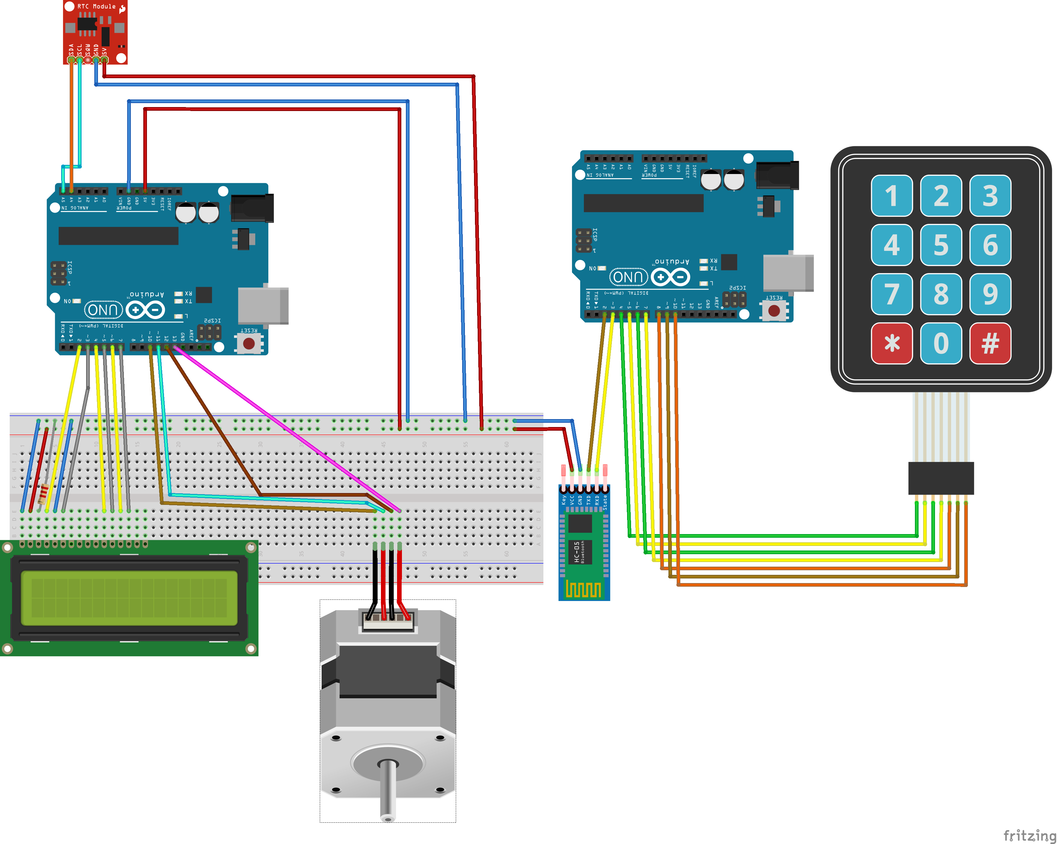

Cosa ho fatto?
Competenze acquisite
Ho imparato a gestire tutti i componenti della parte hardware
Creare protocolli
Lavoro di squadra
Notes:
Non sapevo come funzionassero:
Clock
Bluetooth
Arduino Mega
Sensore Impronte
Utilizzo dei protocolli per migliorare la comunicazione nel gruppo e evitare problemi inutili e migliorare l’efficienza e la comunicazione
Lavorare in team, la suddivisione dei compiti per alleggerire il carico di lavoro

Slide 17
Bibliografia / Sitografia
Arduino.cc
Stackoverflow.com

